Slide 1

КОНТАКТОРЛАРДЫ
БӨЛШЕКТЕУ ЖӘНЕ ТАЗАЛАУ
Электрлік жабдықтарға техникалық қызмет көрсету бойынша кәсіби нұсқаулық

Slide 2

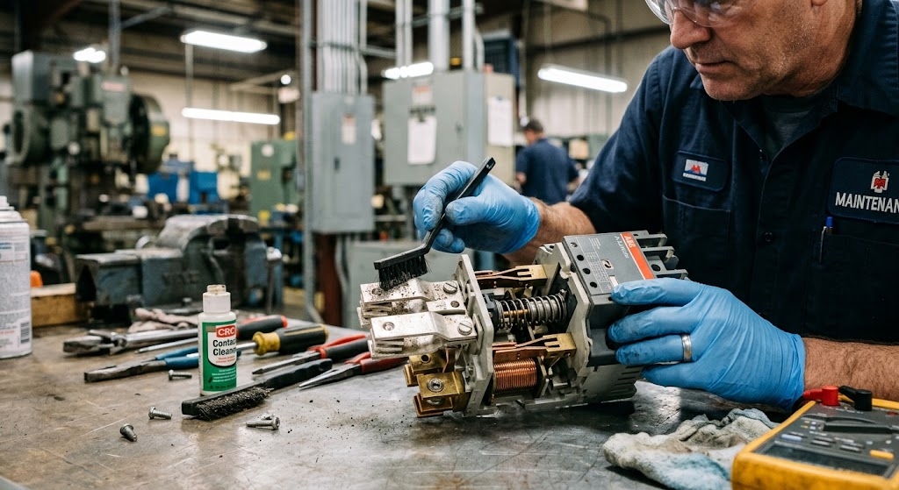

КОНТАКТОРДЫ БӨЛШЕКТЕУ ҚАДАМДАРЫ
Бөлшектеу процесі
→
Қауіпсіздік: Бірінші кезекте қоректендіру көзінен ажыратып, LOTO жүйесін қолданыңыз.
→
Корпусты ашу: Бекіткіш бұрандаларды босатып, сыртқы қабықшаны абайлап шешіңіз.
→
Ішкі бөліктер: Электромагниттік катушканы және жылжымалы өзекшені ажыратыңыз.
→
Тексеру: Қайтару серіппелерінің және доға сөндіргіш камераның бүтіндігін тексеріңіз.

Slide 3
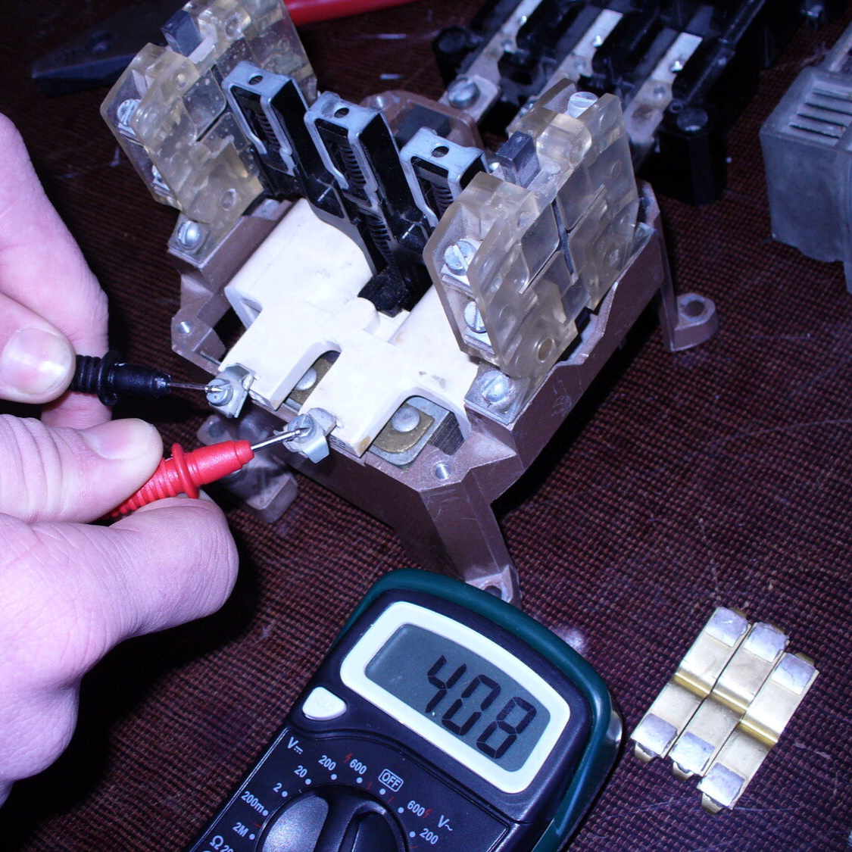
ТАЗАЛАУ ЖӘНЕ КОНТАКТІЛЕРДІ КҮТУ
Техникалық тазалау
→
Шаңнан тазарту: Барлық бөлшектерді сығылған ауамен немесе антистатикалық щеткамен тазалаңыз.
→
Контактілерді жуу: Изопропил спирті немесе арнайы контакт тазартқыш спрейін қолданыңыз.
→
Тотығуды кетіру: Егер контактілерде күйік болса, өте жұқа егеуқұммен (400+ grit) абайлап өңдеңіз.
→
Механикалық майлау: Жылжымалы бөліктерге өндіруші ұсынған арнайы майды жағыңыз.

Slide 4

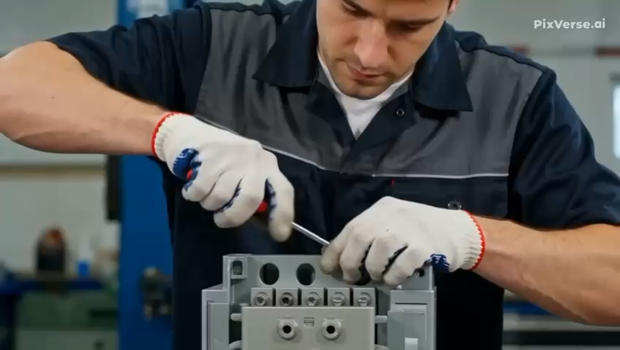
БЕЙНЕ-НҰСҚАУЛЫҚ
Тәжірибелік қолдану
Бұл бөлімде контакторды кәсіби деңгейде бөлшектеу және тазалау бойынша көрнекі бейне-нұсқаулық берілген. Көрнекі мысалдар арқылы маман келесі дағдыларды меңгереді:
→
Дұрыс құрал-сайманды таңдау
→
Жұмыс кезіндегі қателіктердің алдын алу
→
Техникалық паспортқа сәйкес құрастыру

Slide 5
ҚОРЫТЫНДЫ
Тұрақты техникалық қызмет көрсету – бұл жабдықтың ұзақ әрі қауіпсіз жұмыс істеуінің кепілі.
→
Контактілердің қызып кетуін болдырмайды
→
Электр энергиясының шығынын азайтады
→
Апаттық тоқтаулардың алдын алады
НАЗАРЛАРЫҢЫЗҒА РАҚМЕТ!

